Slide 1
Chiều trên sông Hương
Thứ ba ngày 23 tháng 11 năm 2021
Chính tả

Slide 2
MỤC TIÊU
Nghe – viết chính xác bài chính tả “ Chiều trên sông Hương ”
Làm đúng các bài tập chính tả: Điền vào chỗ trống oc/ooc. Viết lời giải cho các câu đố.

Slide 3
Hoàng Phủ Ngọc Tường
Chiều trên sông Hương
Cuối buổi chiều, Huế thường trở về trong một vẻ yên tĩnh lạ lùng… Phía bên sông, xóm Cồn Hến nấu cơm chiều sớm nhất trong thành phố, thả khói nghi ngút cả một vùng tre trúc trên mặt nước. Đâu đó, từ sau khúc quanh vắng lặng của dòng sông, tiếng lanh canh của thuyền chài gõ những mẻ cá cuối cùng, khiến mặt sông nghe như rộng hơn…

Slide 4
Hướng dẫn tìm hiểu nội dung bài
Tác giả tả những hình ảnh và âm thanh nào trên sông Hương?
Khói thả nghi ngút của một vùng tre trúc trên mặt nước, tiếng lanh canh của thuyền chài gõ cá cuối cùng.

Slide 5
Hướng dẫn trình bày bài
1. Đoạn văn có mấy câu ?
Đoạn văn có 3 câu.
2. Trong đoạn văn những chữ nào phải viết hoa? Vì sao?
Chữ Cuối, Phía, Đâu phải viết hoa vì là chữ đầu câu.
Chữ Hương, Huế, Cồn Hến phải viết hoa vì là danh từ riêng.
3. Những dấu câu nào được sử dụng trong đoạn văn?
Dấu chấm, dấu phẩy, dấu ba chấm.

Slide 6
Hướng dẫn viết từ khó
Nghi ngút
Yên tĩnh
Khúc quanh vắng lặng

Slide 7

VIẾT CHÍNH TẢ
1- Tư thế ngồi viết:
Lưng thẳng, không tì ngực xuống bàn.
Đầu hơi cúi.
Mắt cách vở khoảng 25 đến 30 cm.
Tay phải cầm bút.
Tay trái tì nhẹ lên mép vở để giữ.
Hai chân để song song thoải mái.
Không gian yên tĩnh, hạn chế tiếng ồn, đủ ánh sáng.

Slide 8
Hoàng Phủ Ngọc Tường
Chiều trên sông Hương
Cuối buổi chiều, Huế thường trở về trong một vẻ yên tĩnh lạ lùng… Phía bên sông, xóm Cồn Hến nấu cơm chiều sớm nhất trong thành phố, thả khói nghi ngút cả một vùng tre trúc trên mặt nước. Đâu đó, từ sau khúc quanh vắng lặng của dòng sông, tiếng lanh canh của thuyền chài gõ những mẻ cá cuối cùng, khiến mặt sông nghe như rộng hơn…

Slide 9
Bài 2: Điền vào chỗ trống oc hay ooc?
Con s…
Mặc quần s…
Cần cẩu m… hàng
Kéo xe rơ-m…

Slide 10
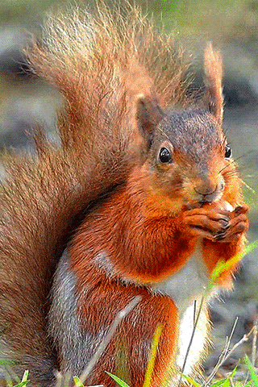
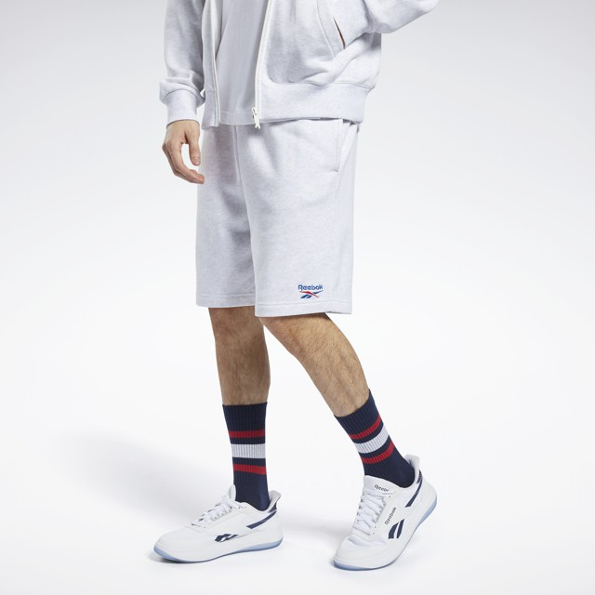
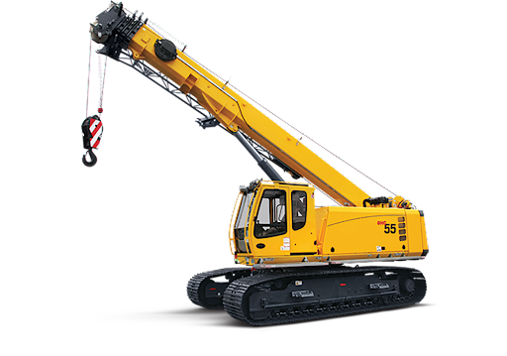
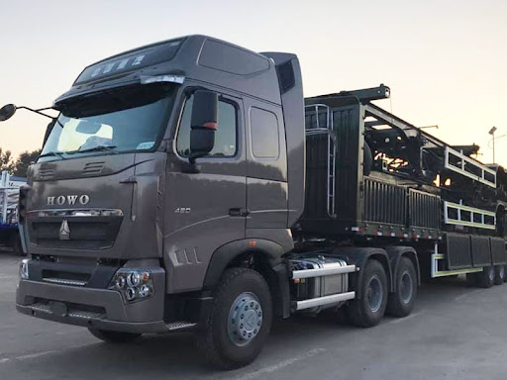
Bài 2: Điền vào chỗ trống oc hay ooc?
Con s…
óc
óoc
Mặc quần s…
Cần cẩu m… hàng
Kéo xe rơ-m…
óc
óoc

Slide 11
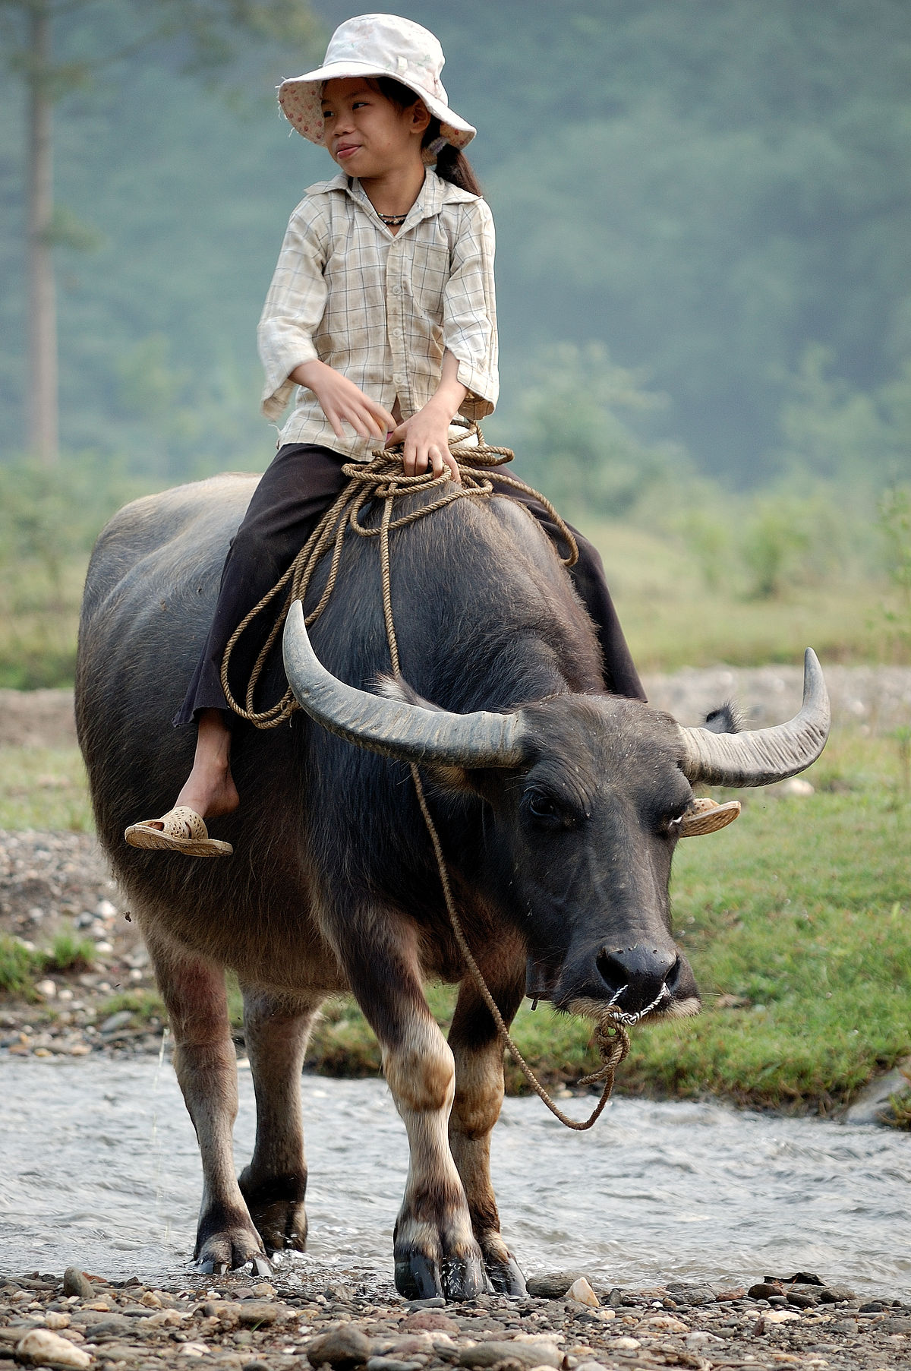
Bài 3: Viết lời giải các câu đố sau:
a) Để nguyên - giúp bác nhà nông
Thêm huyền - ấm miệng cụ ông, cụ bà
Thêm sắc - từ lúa sinh ra
Đố bạn đoán đọc đó là chữ chi ?
(Là những chữ gì ?)
Con trâu

Slide 12

Bài 3: Viết lời giải các câu đố sau:
b) Quen gọi là hạt
Chẳng nở thành cây
Nhà cao nhà đẹp
Dùng tôi để xây.
(Là hạt gì ?)
Hạt cát

Slide 13
THANKS!

